Slide 1

Data Modeling with Core Data Services

Slide 2
Day 2
Brief review of day 1
Questions?

Slide 3
Agenda
Day 1 – Modelling of CDS Views
Object oriented Model and Clean Core
Work with CDS Views
Implement data model on DB tables
CDS View Entities
Business Objects out of CDS View Entities
CDS View Selections and SQL Features
Day 2 – Extend, Project and consume CDS Views
Extend CDS Views
Consumption views
CDS Data Cubes und Analytical Queries
AMDP Functions
Create and reference CDS Value help
Consume CDS Views (via OData Services, Web-Preview)
Notes:
ÜBUNG MACHEN WIR ZUSAMMEN (Ich klicke vor, die TN klicken nach)
REPORT zfetch_sales_order_item_product.
TYPES: BEGIN OF ty_sales_order_product,
salesorder TYPE zsalesorderitem-salesorder,
salesorderitem TYPE zsalesorderitem-salesorderitem,
product TYPE zproduct-product,
orderquantity TYPE zsalesorderitem-orderquantity,
orderquantityunit TYPE zsalesorderitem-orderquantityunit,
netamount TYPE zsalesorderitem-netamount,
transactioncurrency TYPE zsalesorderitem-transactioncurrency,
creationdate TYPE zsalesorderitem-creationdate,
product_type TYPE zproduct-product_type,
price TYPE zproduct-price,
currency TYPE zproduct-currency,
END OF ty_sales_order_product.
DATA: it_sales_order_product TYPE TABLE OF ty_sales_order_product,
wa_sales_order_product TYPE ty_sales_order_product.
SELECT soi~salesorder, soi~salesorderitem, soi~product, soi~orderquantity,
soi~orderquantityunit, soi~netamount, soi~transactioncurrency, soi~creationdate,
p~product_type, p~price, p~currency
FROM zi_salesorderitem AS soi
INNER JOIN zi_product AS p ON soi~product = p~product
INTO TABLE @it_sales_order_product.
IF sy-subrc = 0.
LOOP AT it_sales_order_product INTO wa_sales_order_product.
WRITE: / wa_sales_order_product-salesorder, wa_sales_order_product-salesorderitem,
wa_sales_order_product-product, wa_sales_order_product-orderquantity,
wa_sales_order_product-orderquantityunit, wa_sales_order_product-netamount,
wa_sales_order_product-transactioncurrency, wa_sales_order_product-creationdate,
wa_sales_order_product-product_type, wa_sales_order_product-price,
wa_sales_order_product-currency.
ENDLOOP.
ELSE.
WRITE: / 'No data found'.
ENDIF. ODER: SELECT \_product-product AS product,
\_product-producttype AS producttype,
\_product-authorizationgroup AS authorizationgroup,
\_product-creationdatetime AS creationdatetime
FROM zi_salesorderitem
WHERE zi_salesorderitem~salesorder = 'S1'
AND \_product-product IS NOT NULL
INTO TABLE @DATA(lt_zi_product).

Slide 4
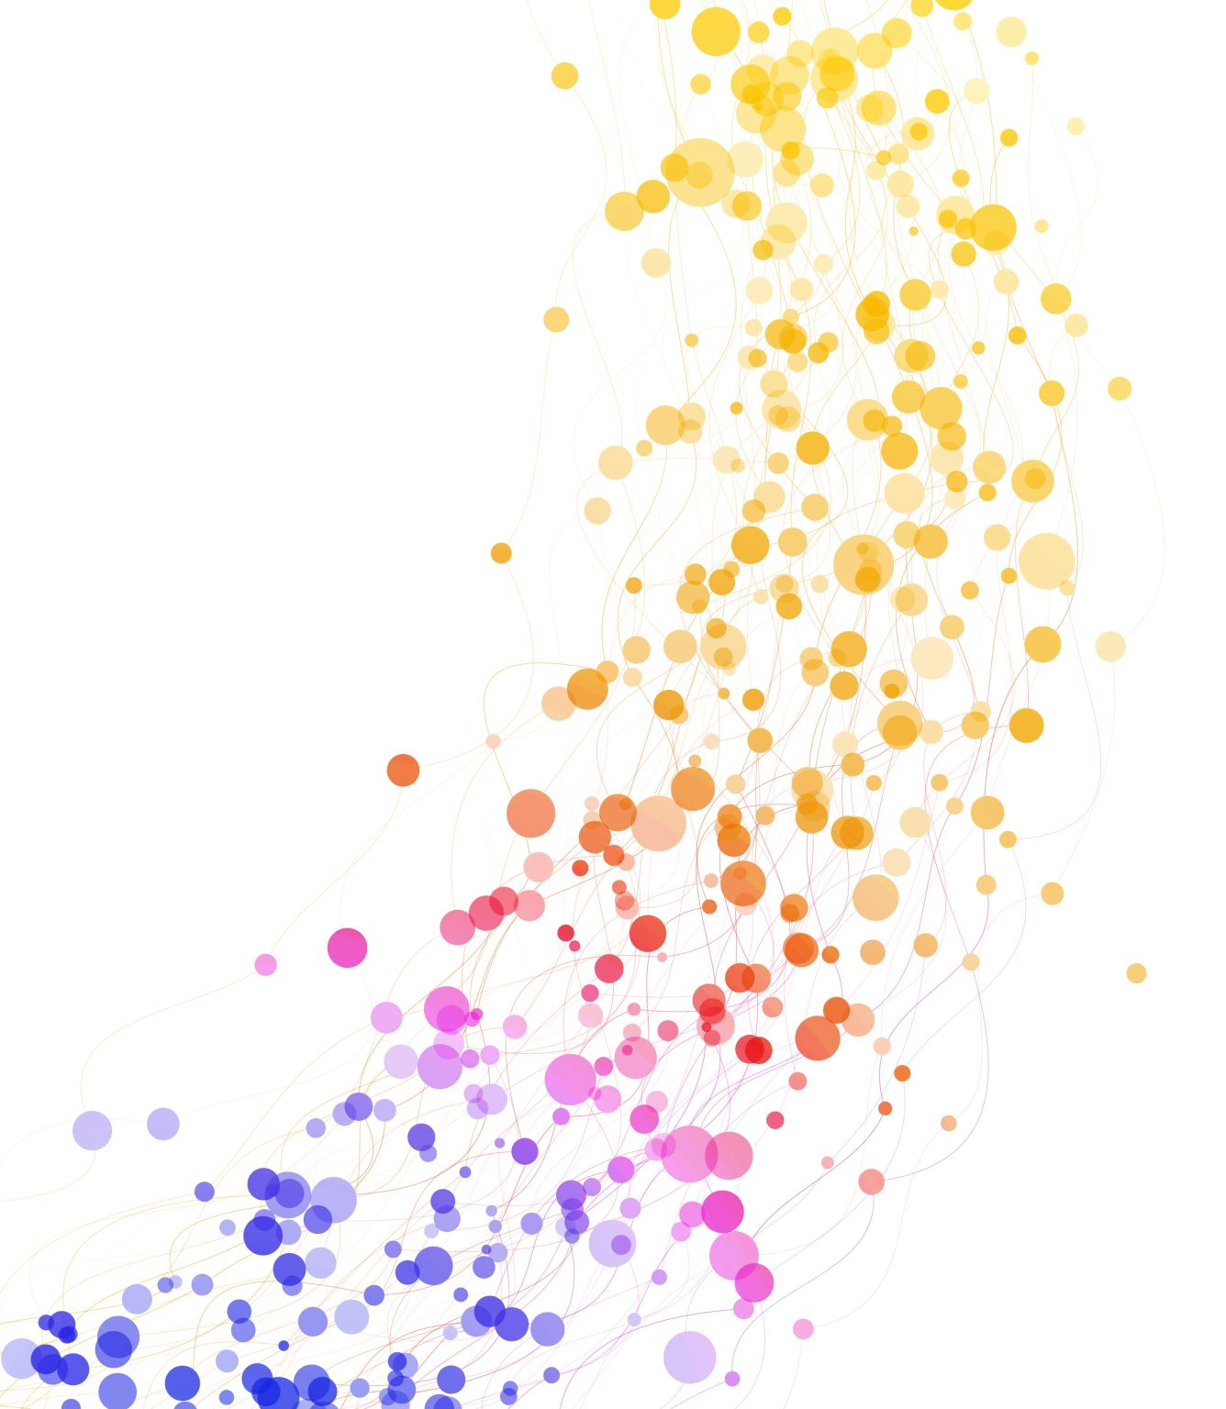
CDS Extensions
Practical exercise

Slide 5
Extend SAP (Standard) Views
A CDS view extension can be compared with APPEND STRUCTURE in ABAP Dictionary Table.
Via New > Other Repository Object … > Data Definition
Note the following @AbapCatalog.viewEnhancementCategory:[#...]
#NONE - No extension
#PROJECTION_LIST - Extensions of the SELECT list/additional associations
#GROUPBY- Aggregated or non-aggregated elements
#UNION - Extensions to the SELECT list of a CDS view with a UNION clause

Slide 6
Extend SAP (Standard) CDS Views
CDS Extensions can contain
Literals, fields, expressions, functions, ...
Parameters
Associations and paths
Grouping (if the base view group contains by)
UNION

Slide 7
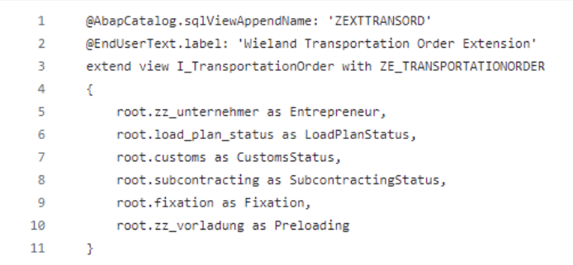
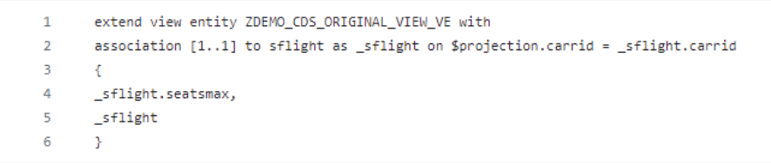
Examples of CDS extensions
Notes:
Interesting field: ZZ_VORLADUNG (Participants wanted to have it included)

Slide 8
Hands On
Create a CDS view and a CDS view entity for the SFLIGHT table.
Extend each of these views with a CDS extension.
Test the CDS using a separate view.
Can you create an extension if no extension category exists?

Slide 9
Consumption Views
Practical exercise

Slide 10
Hands On
Analytical Queries
Conversion Functions
Parameter
Default Values
Texts and translation
Semantic fields
Musterlösung im GIT unter Schulung

Slide 11

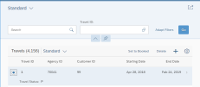

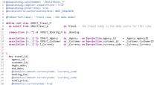

Development Workflow
Day 2
Service BINDING
Web Preview
Bind to scenario and protocol
Service Definition
Define scope
Projection of data model
Project and enrich elements
Day 1
Datenzugriffskontrolle
Authority Object
CDS Role
CDS based Data model
Datenmodell definieren
Database tables
Notes:
Entwicklungs Workflow für CDS Views, um Read Only Apps oder WebAPIS zu erstellen.

Slide 12
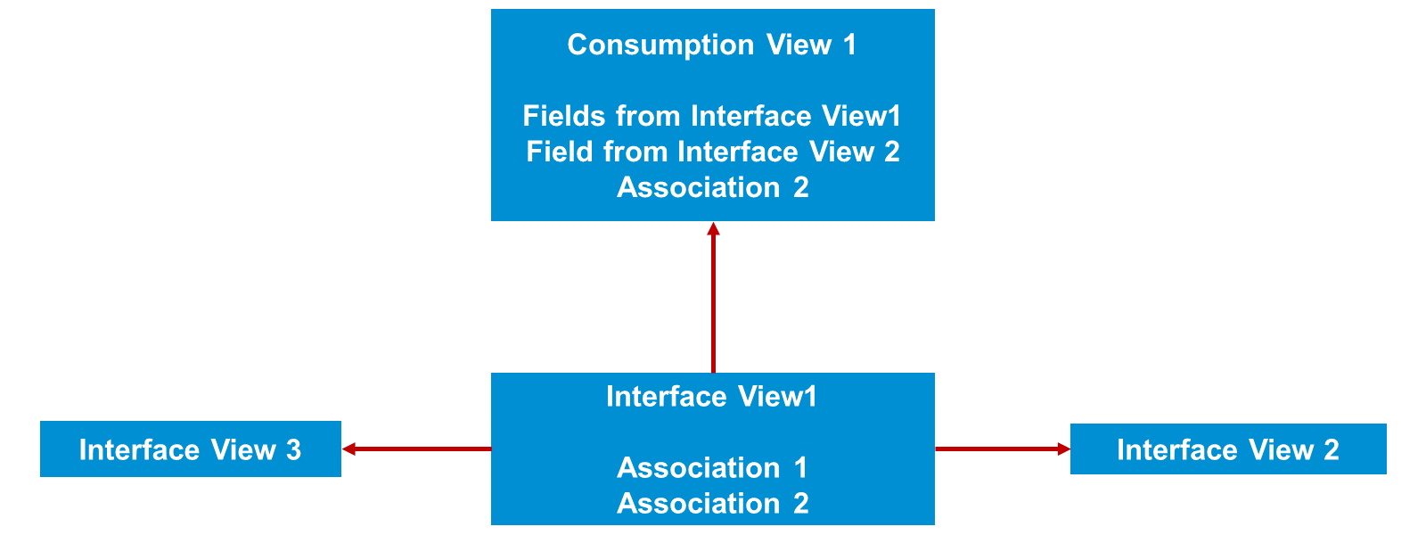
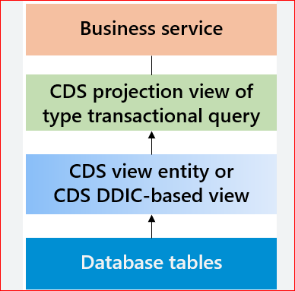
Consumption views
Notes:
Entwicklungs Workflow für CDS Views, um Read Only Apps oder WebAPIS zu erstellen.

Slide 13
Consumption views
Whereas projection views are for transactional queries, consumption views are for the virtual data model
They make up the C-layer in the Virtual Data Model (VDM) that is used within S/4HANA.

Slide 14
Query Browser
Introduction and on Demand reporting

Slide 15
Hands On
Open transaction /UI2/FLP
Log in to client 840 with your training user
Call up the App Finder
Possibly add the query browser to the start page
Outlook: own tile / tile for the query

Slide 16
What is the Query Browser?
App to consume Consumption views based on Analytical queries
WebDynpro Data Grid instead of UI5 / Fiori
Analytical features to display and process data (drill down, filter..)
Available on desktop and tablet devices
Complies with SAP's accessibility standards
Includes a download in PDF format
Provides exception reporting option to define customised field name mappings via BAdI
The filters are displayed in the header area of a data grid app and offer enormous flexibility (no popup)
The navigation panel can be hidden (more space on the screen)

Slide 17
What is the Query Browser?
Query Browser can only show consumption views that were annotated as Analytical Query.
The Query Browser application allows the business user, and also the end user, to select an Analytical Query and perform on-demand reporting on it. The analytical query is specified using a URL parameter, so that it is possible to create a tile that directly starts the analytical query.
In the Query Browser, a long list of analytical queries is displayed. In real life, you will only work with some of these. You can search for the required query and mark it as a favorite.

Slide 18
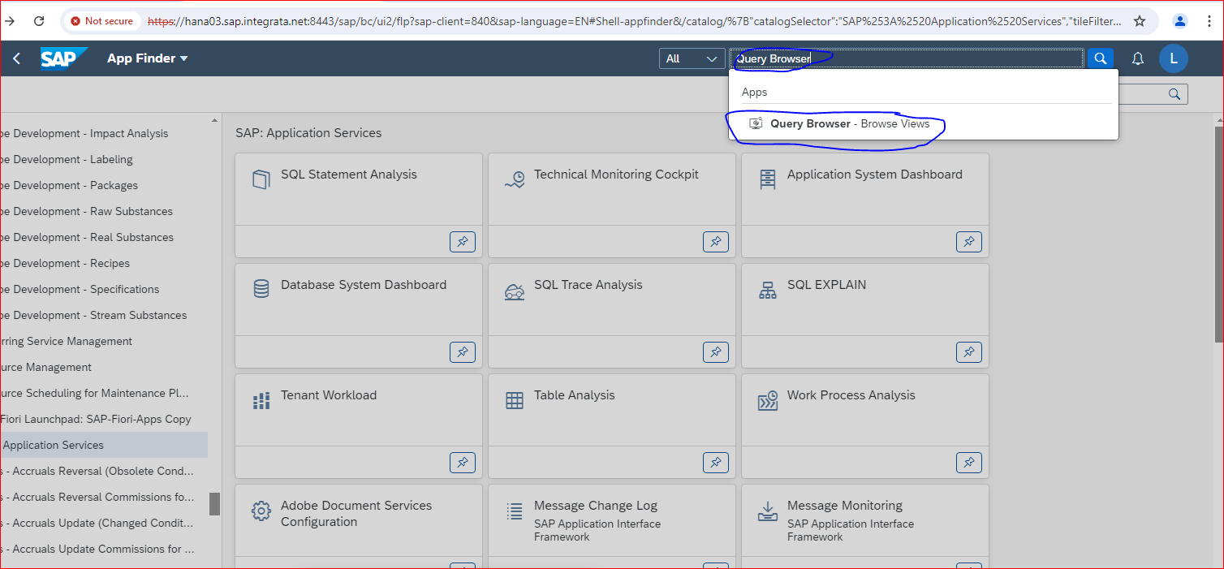
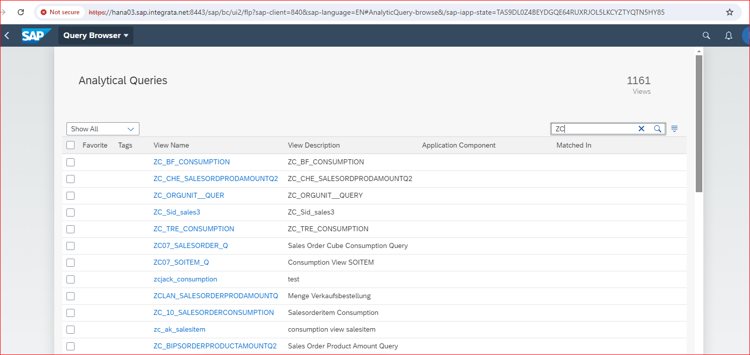
Call the Query Browser

Slide 19
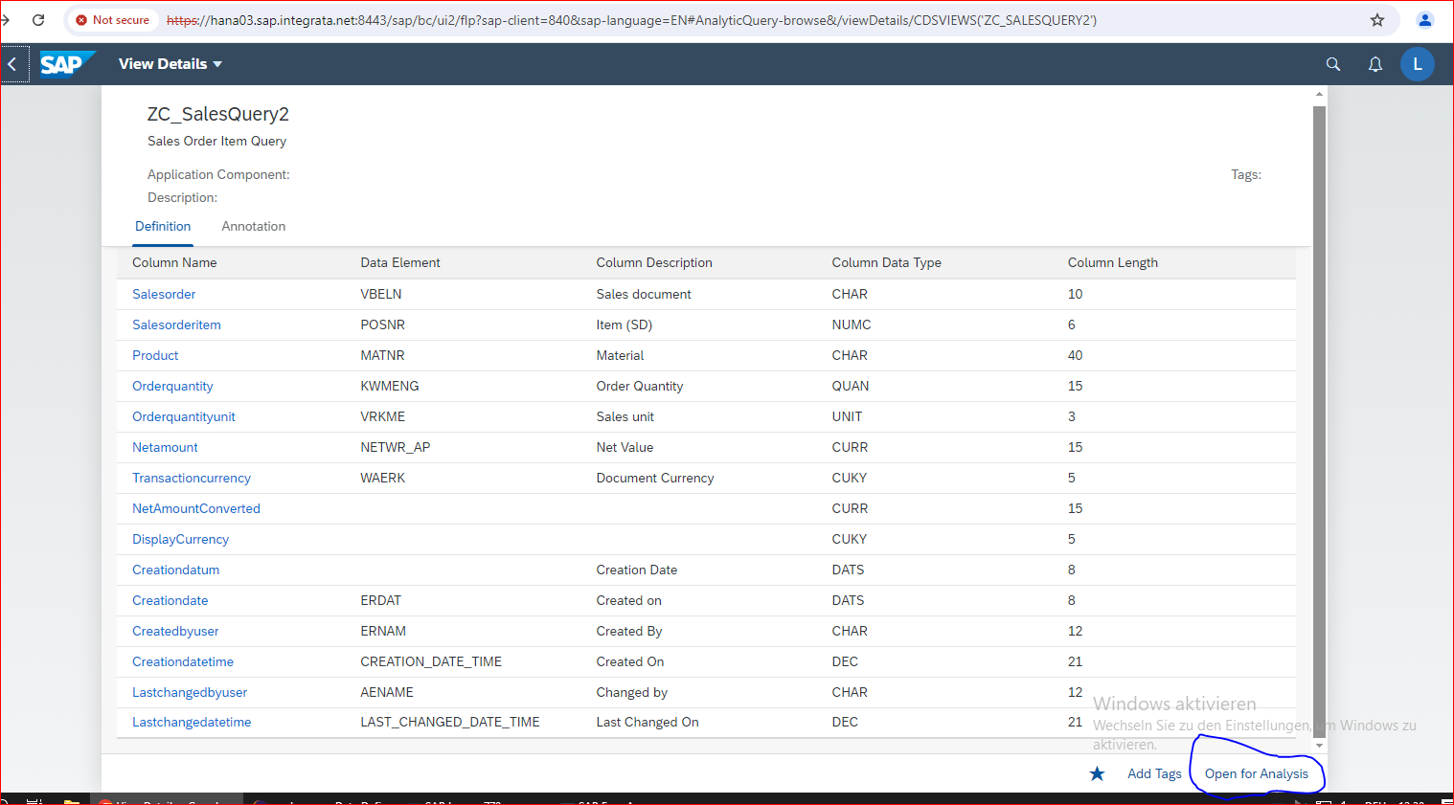
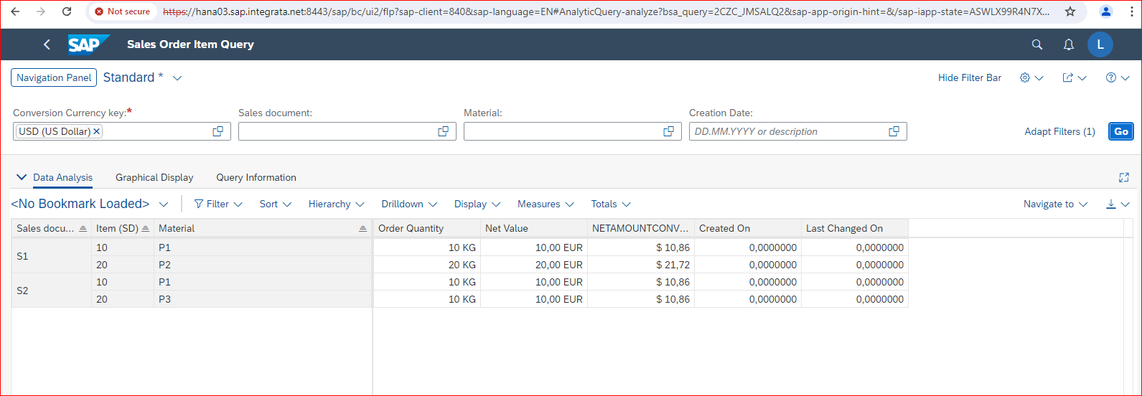
Call the Query Browser

Slide 20
Query Browser
Jumps are defined via IMG /UI2/SEMOBJ

Slide 21
Create analytical query
Practical exercise

Slide 22
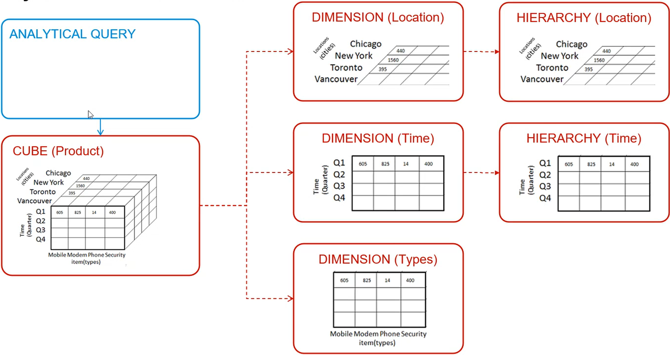
Basic structure of an analytical query

Slide 23
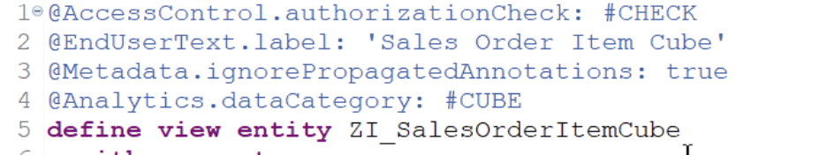
Cube
Without the annotation of the #Cube data category, no projection can be created as an analytical query.

Slide 24
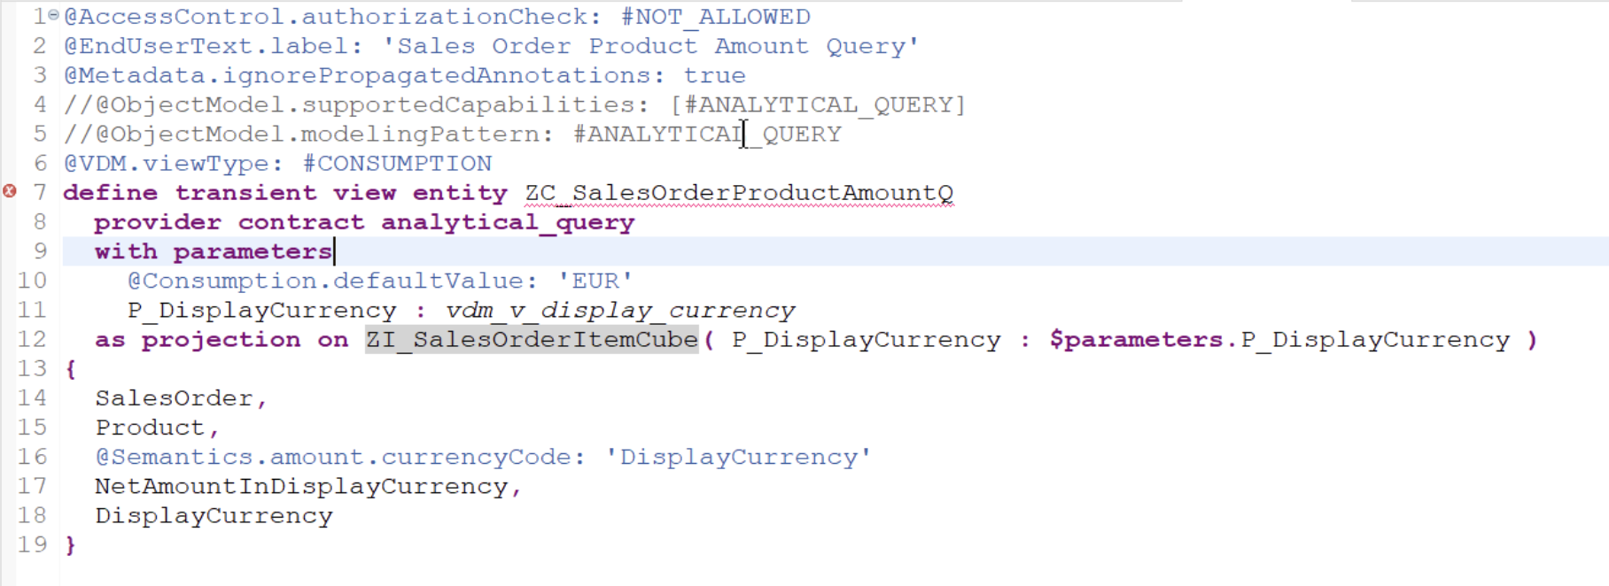
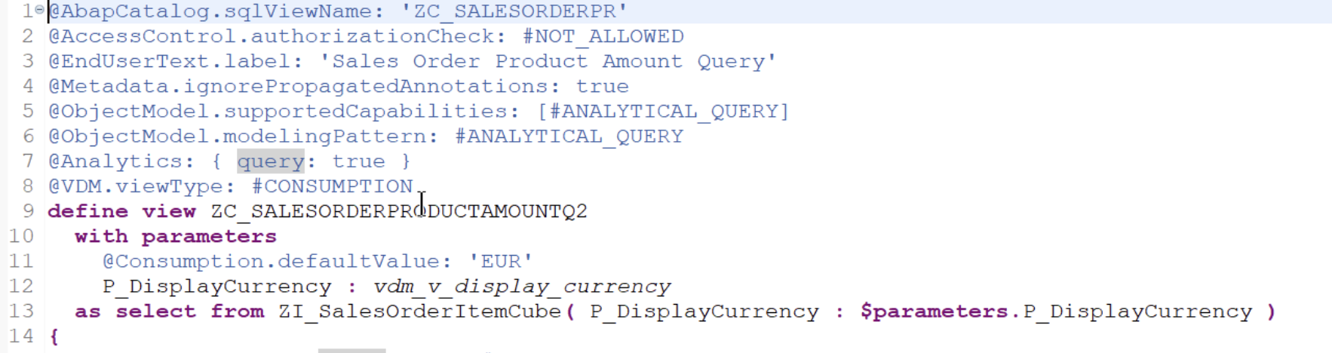
Analytical Query: New vs. old
Notes:
Neue Variante (links) Funktioniert auf dem Testsystem nicht (erst seit SAP Versionen 2022)
@VDM.viewType: #CONSUMPTION kennzeichnet den CDS View als einen Consumption View. Dies bedeutet, dass der View für Endbenutzeranwendungen, wie SAP Fiori Apps oder OData Services, bestimmt ist. Er ist darauf ausgelegt, Daten in einer für den Endbenutzer verständlichen und nutzbaren Form darzustellen.
Weitere @VDM.viewType Werte sind:
#BASIC: Basic Views sind die grundlegendsten Views im VDM. Sie dienen als wiederverwendbare Bausteine und bieten eine direkte Abbildung der zugrunde liegenden Datenbanktabellen ohne jegliche Geschäftslogik oder Aggregationen. Sie sind die Basis, auf der komplexere Views aufgebaut werden.
#COMPOSITE: Composite Views bauen auf Basic Views auf und können auch andere Composite Views einbeziehen. Sie dienen dazu, Daten aus verschiedenen Quellen zu kombinieren und können einfache Geschäftslogik oder Berechnungen enthalten. Composite Views werden verwendet, um die Datenstruktur für spezifischere Anwendungsfälle zu formen.
Die Annotation @VDM.viewType in CDS (Core Data Services) Views im SAP-System gibt den Typ des Views im Kontext des Virtual Data Model (VDM) an. Jeder View-Typ spielt eine spezifische Rolle im Datenmodell. Hier sind die Erklärungen und Beispiele für die angefragten View-Typen:
1. #EXTENSION
Bedeutung: Extension Views werden verwendet, um bestehende CDS Views zu erweitern, indem zusätzliche Felder oder Annotierungen hinzugefügt werden, ohne den ursprünglichen View zu ändern. Sie sind nützlich, um Erweiterungen oder Anpassungen vorzunehmen, die spezifisch für ein Projekt oder einen Kunden sind.
Beispiel:
@AbapCatalog.sqlViewName: 'ZEXTSO'
@VDM.viewType: #EXTENSION
extend view I_SalesOrder with Z_Ext_SalesOrder {
@UI.lineItem: [{ position: 10 }]
SalesOrderType
}
2. #TRANSACTIONAL
Bedeutung: Transactional Views werden in transaktionalen Szenarien verwendet, insbesondere in Verbindung mit SAP Fiori Elements Anwendungen, die eine transaktionale Verarbeitung unterstützen. Diese Views sind darauf ausgelegt, Operationen wie das Erstellen, Aktualisieren oder Löschen von Datensätzen zu unterstützen.
Beispiel:
@AbapCatalog.sqlViewName: 'ZTRNSO'
@VDM.viewType: #TRANSACTIONAL
define view Z_Trans_SalesOrder as select from I_SalesOrder {
key SalesOrder,
SalesOrderDate,
TotalNetAmount,
CurrencyCode
}
3. #DERIVATION_FUNCTION
Bedeutung: Derivation Function Views werden verwendet, um berechnete Werte basierend auf anderen Datenquellen zu erzeugen. Sie dienen der Ableitung von Werten, die nicht direkt in den Datenquellen vorhanden sind, sondern durch eine logische oder mathematische Funktion abgeleitet werden müssen.
Beispiel:
@AbapCatalog.sqlViewName: 'ZDFSO'
@VDM.viewType: #DERIVATION_FUNCTION
define view Z_Deriv_Func_SalesOrder as select from I_SalesOrder {
key SalesOrder,
SalesOrderDate,
_SalesOrderItem.Product,
_SalesOrderItem.Quantity,
// Berechnetes Feld für den geschätzten Liefertermin
add_days(SalesOrderDate, 7) as EstimatedDeliveryDate
}
4. #COMPOSITE
Bedeutung: Composite Views kombinieren Daten aus verschiedenen Quellen und können auch Geschäftslogik enthalten. Sie werden verwendet, um komplexe Datenstrukturen zu erstellen, die für spezifische Geschäftsanforderungen oder Berichtszwecke erforderlich sind.
Beispiel:
@AbapCatalog.sqlViewName: 'ZCMPSTSO'
@VDM.viewType: #COMPOSITE
define view Z_Comp_SalesOrder as select from I_SalesOrder
association [0..*] to I_SalesOrderItem as _Items on _Items.SalesOrder = I_SalesOrder.SalesOrder {
key I_SalesOrder.SalesOrder,
I_SalesOrder.SalesOrderDate,
_Items.Product,
_Items.Quantity,
// Aggregierte Felder
sum(_Items.Quantity) as TotalQuantity
}
Jeder dieser View-Typen erfüllt eine spezifische Rolle im SAP VDM, von der Erweiterung bestehender Datenstrukturen über die Unterstützung transaktionaler Anwendungen bis hin zur Ableitung und Kombination von Daten für komplexe Geschäftsanforderungen.
@AbapCatalog.sqlViewName: 'ZC_SALESORDERPR'
@AccessControl.authorizationCheck: #NOT_ALLOWED
@EndUserText.label: 'Sales Order Product Amount Query'
@Metadata.ignorePropagatedAnnotations: true
@ObjectModel.supportedCapabilities: [#ANALYTICAL_QUERY]
@ObjectModel.modelingPattern: #ANALYTICAL_QUERY
@Analytics: { query: true }
@VDM.viewType: #CONSUMPTION
define view ZC_SALESORDERPRODUCTAMOUNTQ2
with parameters
@Consumption.defaultValue: 'EUR'
P_DisplayCurrency : vdm_v_display_currency
as select from ZI_SalesOrderItemCube( P_DisplayCurrency : $parameters.P_DisplayCurrency )
{
@AnalyticsDetails.query.axis: #ROWS
key SalesOrder,
@AnalyticsDetails.query.axis: #ROWS
key SalesOrderItem,
@Consumption: {filter: { selectionType: #INTERVAL, multipleSelections: true }}
CreationDate,
@Consumption: {filter: { selectionType: #INTERVAL, multipleSelections: true }}
Product,
@Semantics.amount.currencyCode: 'TransactionCurrency'
NetAmount,
TransactionCurrency,
@EndUserText.label: 'TEst'
@EndUserText.quickInfo: 'Quick'
@Semantics.amount.currencyCode: 'DisplayCurrency'
NetAmountInDisplayCurrency,
DisplayCurrency
}
Annotationen erläutert:
Die Annotationen in dem CDS View definieren Metadaten, die das Verhalten und die Darstellung des Views in verschiedenen Kontexten steuern. Hier ist eine Erklärung der einzelnen Annotationen:
@AbapCatalog.sqlViewName: 'ZC_SALESORDERPR'
Legt den technischen Namen des generierten SQL-Views in der ABAP-Datenbank fest. Dies ist nützlich, um den View in SQL-Statements direkt anzusprechen.
@AccessControl.authorizationCheck: #NOT_ALLOWED
Deaktiviert den automatischen Berechtigungscheck für diesen View. Das bedeutet, dass keine Berechtigungsprüfungen basierend auf den in der ABAP-Entwicklungsumgebung definierten Berechtigungsobjekten durchgeführt werden.
@EndUserText.label: 'Sales Order Product Amount Query'
Definiert einen benutzerfreundlichen Namen für den View, der in UIs oder als Beschreibung verwendet werden kann.
@Metadata.ignorePropagatedAnnotations: true
Verhindert, dass Annotationen von den basierenden Views oder Entitäten automatisch übernommen werden. Dies ist nützlich, um die Metadaten des aktuellen Views explizit zu kontrollieren.
@ObjectModel.supportedCapabilities: [#ANALYTICAL_QUERY]
Gibt an, dass dieser View analytische Abfragen unterstützt, was bedeutet, dass er für analytische Anwendungen wie Reporting und Datenanalyse optimiert ist.
@ObjectModel.modelingPattern: #ANALYTICAL_QUERY
Kennzeichnet den View als Teil eines analytischen Modells, was bestimmte Optimierungen und Funktionen in Analysewerkzeugen ermöglicht.
@Analytics: { query: true }
Aktiviert analytische Funktionen für den View, was ihn für analytische Abfragen und Operationen verfügbar macht.
@VDM.viewType: #CONSUMPTION
Klassifiziert den View als einen Konsum-View im Virtual Data Model (VDM) von SAP, was bedeutet, dass er für Endbenutzerabfragen und nicht für weitere Datenverarbeitung oder Transformation vorgesehen ist.
@Consumption.defaultValue: 'EUR'
Setzt einen Standardwert für den Parameter P_DisplayCurrency, der in Abfragen verwendet wird, falls kein anderer Wert angegeben ist.
@AnalyticsDetails.query.axis: #ROWS
Bestimmt, dass die markierten Felder (hier SalesOrder und SalesOrderItem) in der Ergebnismenge einer analytischen Abfrage als Zeilen dargestellt werden sollen.
@Consumption: {filter: { selectionType: #INTERVAL, multipleSelections: true }}
Ermöglicht es, dass das Feld (hier CreationDate und Product) in UIs als Filter mit der Möglichkeit zur Auswahl von Intervallen und mehrfachen Auswahlmöglichkeiten dargestellt wird.
@Semantics.amount.currencyCode: 'TransactionCurrency' / 'DisplayCurrency'
Definiert das Feld als Betragsfeld und ordnet es einer Währung zu (hier TransactionCurrency für NetAmount und DisplayCurrency für NetAmountInDisplayCurrency). Dies ermöglicht es Anwendungen, die Währungsinformationen korrekt zu interpretieren und darzustellen.
@EndUserText.label: 'Test'
Definiert einen benutzerfreundlichen Namen für das Feld NetAmountInDisplayCurrency.
@EndUserText.quickInfo: 'Quick'
Bietet zusätzliche kurze Informationen oder eine Beschreibung für das Feld NetAmountInDisplayCurrency, die in UIs als Tooltip oder Hilfe angezeigt werden kann.

Slide 25
Hands on
Create a view of the data category Cube.
Use the select from the code snippet including associations.
Can you implement the join conditions as associations? Or do you need the associations at all? Use the data preview to help you.

Slide 26
Hands on
Create a Consumption View as an analytical query.
Check this using the Query Browser.
Are the fields displayed correctly as KPIs / key figures? If not, check the @Semantics

Slide 27
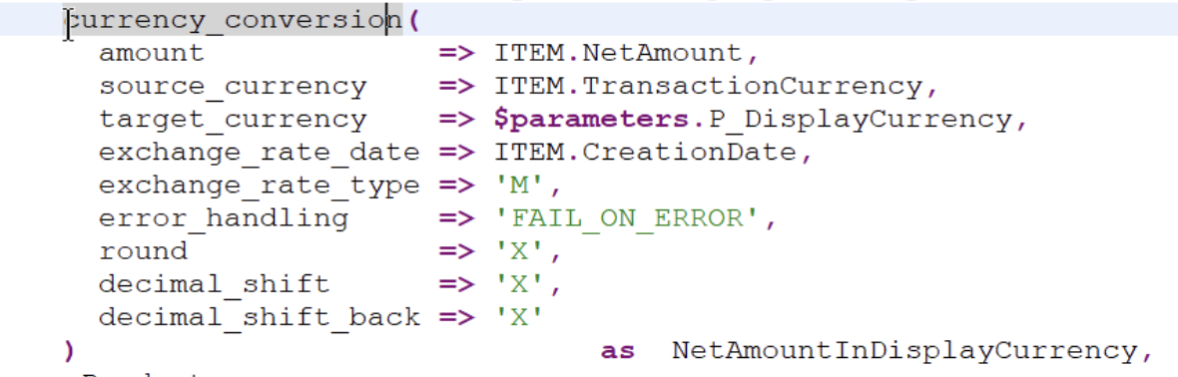
Hands On
Use the CDS function currency conversion in the cube.
Use a parameter of the data type vdm_v_display_currency to pass the currency.
Don't forget to link the currency field using @Semantics.
Does the parameter also have to be specified in the Consumption View?
Add default values: @Consumption.defaultValue: 'EUR'

Slide 28
Hands On
Use the following filter annotation in your Consumption View(Analytical Query) for four meaningful fields. Use the different selection types.
Open and test the query in the viewer.
Additional task: Do your selection fields have a search help? If not, find out about a possible annotation. Before you implement this, discuss it briefly.

Slide 29
Hands on
Set a default value for a meaningful filter @Consumption: { filter: { selectionType: #SINGLE, multipleSelections: true, defaultValue: '0001' } }

Slide 30
Hands on
Analyse the following coding and use it sensibly in your Consumption View.
Check the meaningfulness of the fields used from the I_LastMonthDate view.
@Consumption: {filter: {selectionType: #INTERVAL}, derivation:{lookupEntity: 'I_LastMonthDate‘, resultElement: 'LastMonthStartDateTime‘, resultElementHigh: 'ABAPMaximumDateTime‘, binding: [{targetElement: 'CalendarDate‘, type: #SYSTEM_FIELD, value: '#SYSTEM_DATE'}]}}

Slide 31
Hands On
What can you use the following annotation for? @EndUserText: { label: 'Warenempänger PLZ', quickInfo: 'Warenempänger PLZ‘ }
Translate the text using SAP Note 2815059 (PDF in GitHub)

Slide 32
Hands On
Find out what the following annotations are for
@AnalyticsDetails.query.axis : #ROWS
@AnalyticsDetails.query.hidden: true
@ObjectModel.foreignKey.association: '_TranspChargeLocalCurrency'

Slide 33
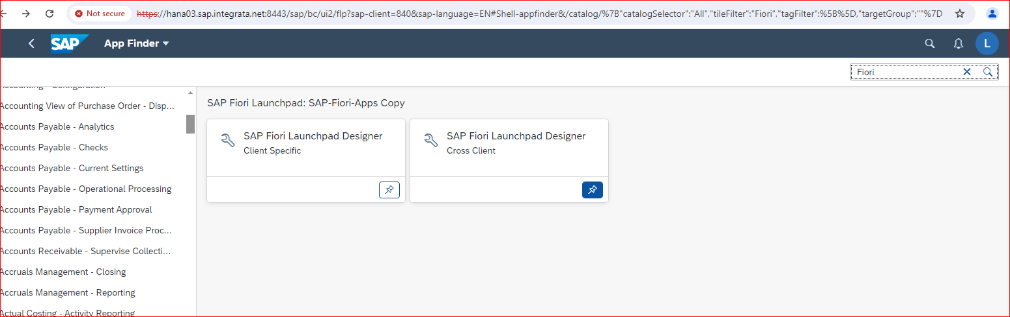
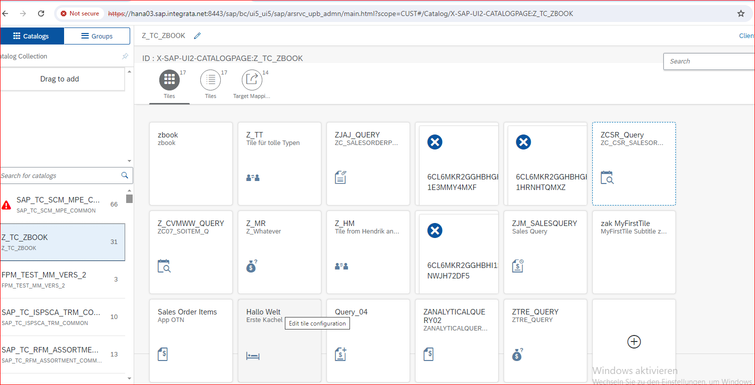
Hands On - Together
Creating a Fiori / Webdynpro Tile for the Fiori Launchpad

Slide 34
Advanced Concepts
Practical exercise

Slide 35
Database Specific Features
AMDP (Table Functions)

Slide 36

AMDP- Functions
AMDP (acronym for ABAP Managed Database Procedures) originally referred to an SAP "framework" for defining, implementing, managing and calling database procedures in the SAP HANA database from the ABAP application server. Support for database functions has now also been added. The implementation takes place in SQLScript, the query language for the SAP HANA database.
^{Quelle Wikipedia}

Slide 37
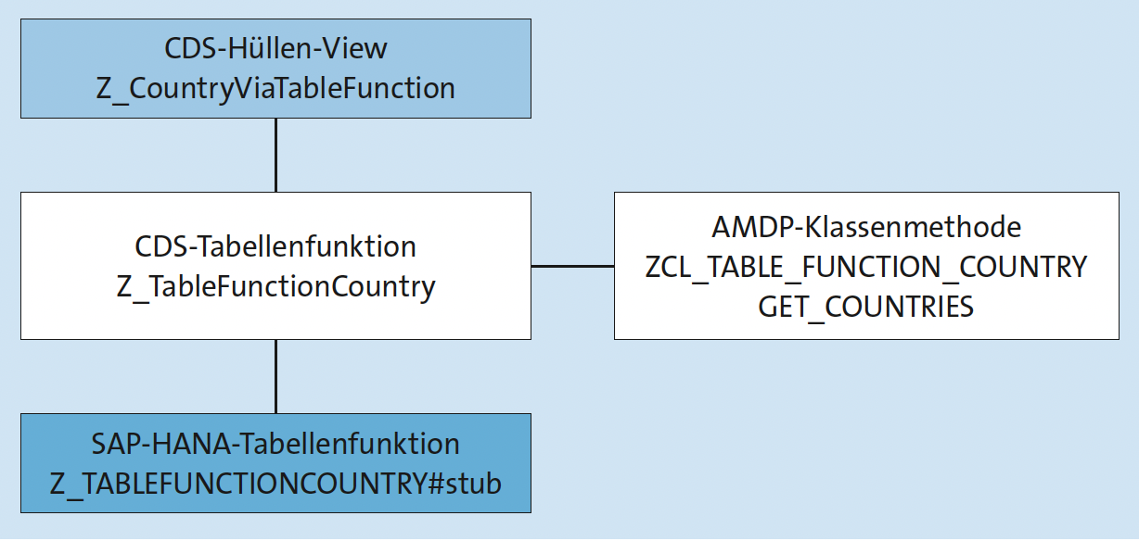
Structure AMDP
CDS View serves as a wrapper
Table Function has to be implemented by a class method.

Slide 38
AMDP
Example of use in standard CL_CS_BOM_AMDP
In the AMDP class method, IF_CS_BOM_AMDP must be specified as the interface.

Slide 39
Hands On
Create a table function with parameters (as data definition). Use a name similar to Z_TableFunctionCountry.
Use a parameter @Environment.systemField: #CLIENT P_SAPClient : vdm_v_sap_client
Define the following fields
mandt : vdm_v_sap_client;
Country : land1_gp;
CountryThreeLetterISOCode : intca3;
CountryThreeDigitISOCode : intcn3;
CountryISOCode : intca;
CountryCurrency : waers_005;
IndexBasedCurrency : curin;
HardCurrency : curha;
TaxCalculationProcedure : kalsm_d;

Slide 40
Hands On
Implement an AMDP class
Use ZCL_TABLE_FUNCTION_COUNTRY as a template
Notes:
if_amdp_marker_hdb defines the class as an AMDP class, allowing you to implement AMDP methods - that is, ABAP methods that call a SAP HANA database procedure from within a global ABAP class.
if_oo_adt_classrun allows you to output the results to the ABAP Console.
ABAP
Copy
INTERFACES: if_amdp_marker_hdb, if_oo_adt_classrun.

Slide 41
Hands On
Create a CDS view entity as a select on the table function you created.
Don't forget the parameter.
Notes:
@EndUserText.label: 'Country (via Table Function)'
@Analytics.dataCategory: #DIMENSION
@ObjectModel.representativeKey: 'Country'
define view entity Z_CountryViaTableFunction
as select from Z_TableFunctionCountry
( P_SAPClient : $session.client )
association [0..*] to I_CountryText as _Text
on $projection.Country = _Text.Country
association [0..1] to I_Currency as _CountryCurrency
on $projection.CountryCurrency =
_CountryCurrency.Currency
{
key Country,
CountryThreeLetterISOCode,
CountryThreeDigitISOCode,
CountryISOCode,
@ObjectModel.foreignKey.association:
'_CountryCurrency'
CountryCurrency,
IndexBasedCurrency,
HardCurrency,
TaxCalculationProcedure,
_Text,
_CountryCurrency
}

Slide 42
Hands On
Use another or a different transfer parameter.

Slide 43
Hands On
Look again on your CDS entity view selecting from table function
Add the following associations to your CDS entity view:
0..* for I_CountryText
0..1 for I_Currency
Display the associated text.
Use I_Currency for a foreign key association.
Notes:
@EndUserText.label: 'Country (via Table Function)'
@Analytics.dataCategory: #DIMENSION
@ObjectModel.representativeKey: 'Country'
define view entity Z_CountryViaTableFunction
as select from Z_TableFunctionCountry
( P_SAPClient : $session.client )
association [0..*] to I_CountryText as _Text
on $projection.Country = _Text.Country
association [0..1] to I_Currency as _CountryCurrency
on $projection.CountryCurrency =
_CountryCurrency.Currency
{
key Country,
CountryThreeLetterISOCode,
CountryThreeDigitISOCode,
CountryISOCode,
@ObjectModel.foreignKey.association:
'_CountryCurrency'
CountryCurrency,
IndexBasedCurrency,
HardCurrency,
TaxCalculationProcedure,
_Text,
_CountryCurrency
}

Slide 44
Consuming CDS views
ALV IDA and OData

Slide 45
Hands On
ALV IDA (ABAP List Viewer Integrated Data Access – Display data of a CDS view in an ALV grid using an ABAP report)
Notes:
SAP DEMO REPORT : SALV_IDA_DISPLAY_CDS_SIMPLE
ALV IDA (ABAP List Viewer Integrated Data Access)
REPORT z_alv_ida_example.
DATA: lo_alv_ida TYPE REF TO cl_salv_gui_table_ida.
START-OF-SELECTION.
cl_salv_gui_table_ida=>create(
EXPORTING
iv_table_name = 'Z_CountryViaTableFunction' " Name Ihres CDS Views
RECEIVING
ro_alv_ida = lo_alv_ida
).
lo_alv_ida->display( ).

Slide 46
OData
The Open Data Protocol (OData) is an HTTP-based protocol published under Microsoft's Open Specification Promise for data access between compatible software systems in order to enable CRUD operations in these systems. Building on older protocols such as ODBC and JDBC, OData can be integrated within cloud services (Azure), MySQL, Java and Rails, among others, and is able to provide standardised semantics for data exchange in client-server communication. ^{Quelle Wikipedia}

Slide 47
Hands On
Implement the source code from the GIT

Slide 48
Hands On - Together
Creating a simple OData service
Important SAP transaction to publish OData Services : /IWFND/V4_Admin (OData V4)

Slide 49
Quiz
What do I have to consider with different consumers regarding annotations
How do I translate texts for end users?
Which objects do I need for AMDP / table functions?
What CDS View extension categories are there?
What is the name of the SAP transaction for the FIORI Launchpad?
What is the name of the SAP transaction for publishing an OData V4 service in local or productive systems?
What are the minimum objects I need to create for an OData service?
What is the basic structure for CDS Consumption views (marked as Analytical Queries) ?
How is the order of the fields in a Analytical query determined?
Notes:
Verschiedene Konsumenten von CDS Views bzgl. der Annotationen:
UI: Für Fiori Apps sind UI-Annotationen wichtig, um die Darstellung in der Benutzeroberfläche zu steuern.
Analytik: Analytische Annotationen definieren, wie Daten in analytischen Tools wie SAP Analytics Cloud dargestellt werden.
OData: OData-Annotationen steuern die Exposition von CDS Views als OData Services.
Beachten: Die spezifischen Anforderungen des Konsumenten, um die richtigen Annotationen für den jeweiligen Anwendungsfall zu wählen.
Übersetzung von Texten für Endbenutzer:
Verwendung des I18N-Mechanismus (Internationalization) in SAP Fiori für UI-Texte.
Für CDS Views können Textelemente in einem separaten Text-View definiert und über Annotationen mit dem Haupt-View verknüpft werden.
SAP Translation Hub oder SE63 für die Übersetzung von Texten.
Objekte für AMDP / Tabellenfunktionen:
AMDP-Klasse: Eine ABAP-Klasse, die mit der Annotation @AbapCatalog.sqlScriptName markiert ist.
Tabellenfunktion: Innerhalb der AMDP-Klasse definierte Methode mit der Annotation @EndUserText.label und spezifischen SQLScript-Anweisungen für die Tabellenfunktion.
Erweiterungskategorien für CDS Views:
Erweiterbarkeit durch Annotationen: Ermöglicht das Hinzufügen von Metadaten ohne Änderung der Logik.
CDS View Erweiterungen: Spezifische Erweiterungs-Views, die es ermöglichen, Felder hinzuzufügen oder zu überschreiben.
BAdI-Implementierungen: Für komplexere Logikerweiterungen oder Anpassungen.
SAP Transaktion für das FIORI Launchpad:
/UI2/FLP für den Fiori Launchpad Designer, um Tiles und Kataloge zu verwalten.
SAP Transaktion, um einen OData Service zu veröffentlichen:
/IWFND/MAINT_SERVICE für das Hinzufügen und Verwalten von OData Services im SAP Gateway.
Mindestobjekte für ein OData Service:
Data Model: Definiert die Struktur der Daten (oft als CDS View).
Service Definition: Spezifiziert den OData Service.
Service Binding: Verknüpft den Service mit dem Data Model.
Service Implementation: Logik zur Handhabung von OData Anfragen.
Grundaufbau für Analytical Queries:
Data Source: Grundlegende Datenquelle, oft ein CDS View.
Aggregation: Definition von Aggregationsregeln für die Daten.
Dimensionen: Felder, die als Dimensionen fungieren.
Kennzahlen: Berechnete Felder, die als Kennzahlen dienen.
Reihenfolge der Felder in einer Analytical Query:
Durch die Definition in der CDS View.
Annotationen können verwendet werden, um die Reihenfolge für die Darstellung in analytischen Anwendungen zu steuern.
In der Praxis oft durch die Anforderungen der Endbenutzer oder spezifische Analyseziele bestimmt.

